Slide 1

引擎框架简介
引擎平台 卢铮
Notes:
1

Slide 2

课程目标
掌握引擎课程相关概念，可以搭建一个简单的引擎框架
了解多线程渲染流程
预习内容
游戏引擎架构 第5、7章
C++多线程概念（创建，启动，互斥锁，信号量）
Notes:
1. 回顾上节内容，绘制模型，使用dx12 api, 组织顶点数据
互动提问：HelloTriagle这个代码 是否可以作为一个游戏引擎？
切HelloTriangle代码
没有抽象， 没有封装， 不具备扩展性， api调用耦合紧密， 不具备跨平台
2. 有了这些内容，是不是可以当做个简单的引擎？
为了满足 上面的需求， 需要开发具备一定框架结构的游戏引擎
3. 回到课程目标

Slide 3

课程内容
引擎框架相关概念
引擎主循环的设计实现
主线程 和 渲染线程
Notes:
1. 先看作业， 要做什么，强调重点内容
2. 看课程内容，引擎的内容庞大复杂，强调主要是讲怎么设计一个引擎的框架
重点第二部分， 第三部分也要认真听。

Slide 4
第一部分
引擎框架相关概念

Slide 5


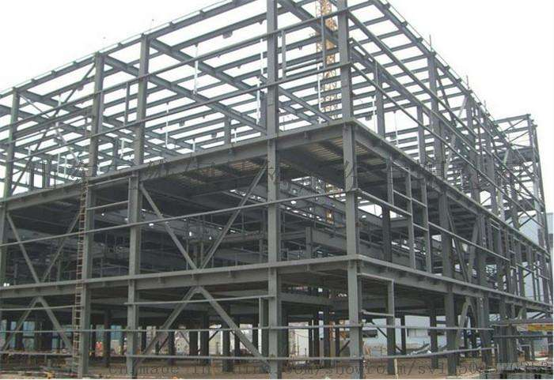
框架
什么是框架
用来支撑引擎的基本功能/模块
Notes:
注意控制时间
互动提问：让大家聊一聊自己理解的框架
1. 目前状态：清楚上层， 不清楚 底层
2. 图中举例: 支撑作用， 由不同的大小的花盆构成， 还可以扩大花架，放更多的花
3. 类比引擎框架也是一样：花架->引擎框架，花盆->引擎模块（物理，动画）， 具备自由度和可扩展性

Slide 6
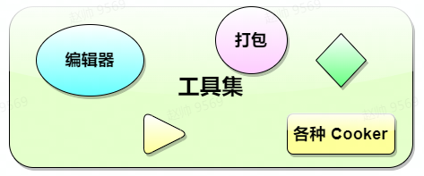
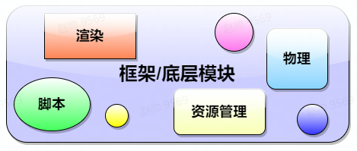
引擎框架
常见引擎结构
工具集：辅助制作
框架/模块：底层支撑
Notes:
注意控制时间
1.阐述已熟悉的部分：通过实战项目已经掌握的，虚幻的各种工具集, sequencer, 关卡编辑， 材质编辑, 打包。
2.阐述目前不熟悉的部分：引擎框架和底层模块， 场景编辑-》渲染模块， 蓝图编辑-》脚本模块 ， 因果关系
3. 强调今天 主要聚焦 第二部分，入门级别。

Slide 7
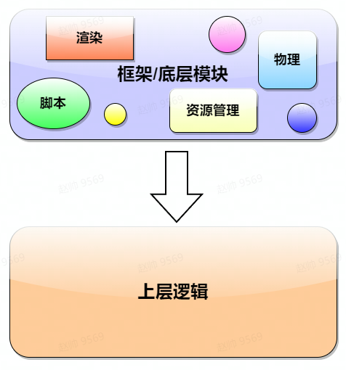
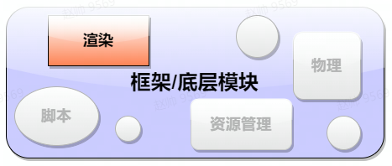
引擎框架
基于底层模块
借助工具集
实现上层逻辑
打击
解谜
UI
动画等
Notes:
注意控制时间
互动提问：大家理解的一个引擎程序 的工作应该是哪些？
工具拓展，引擎底层模块修改，引擎性能分析和优化
（看下时间， 这个例子可以不说）
举个之前做项目：按钮置灰，策划觉得颜色不好看，就需要找到最底层改shader的代码（景昭老师）
1. 阐述 上层逻辑跟 底层之间的关系
2. 切ppt动画 讲今天的重点

Slide 8
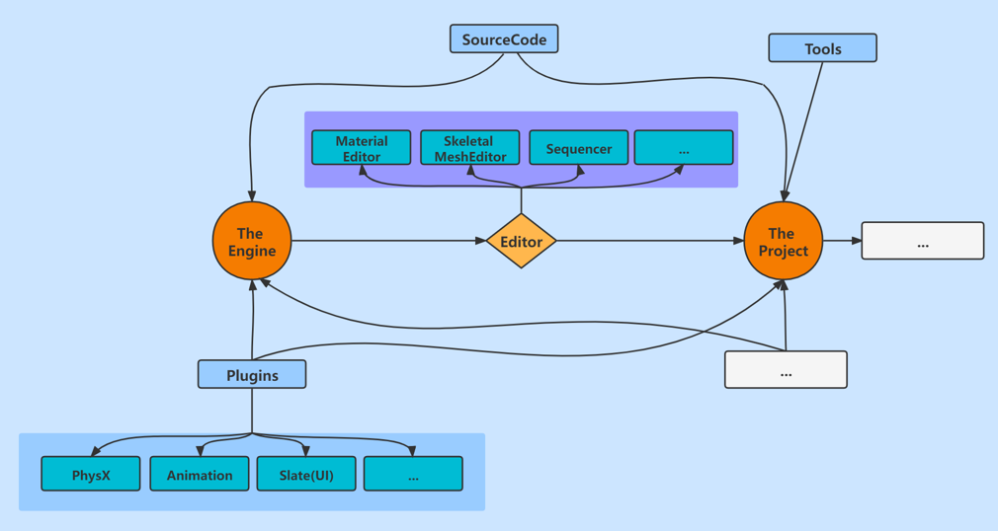
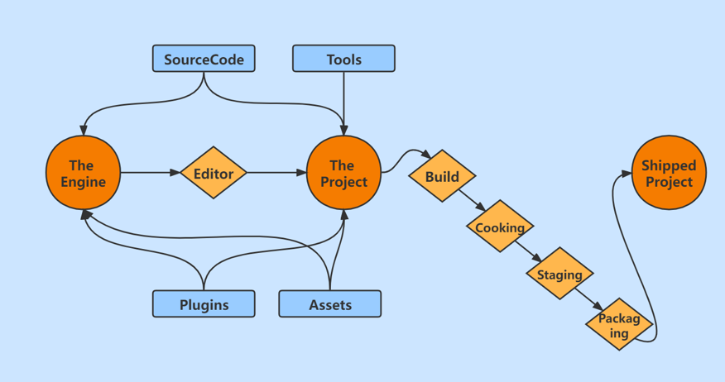
虚幻的框架和模块
虚幻的框架流向图
关于虚幻的框架讲解
框架中的一些模块
Engine/Plugin
虚幻的Module
Notes:
简单带过

Slide 9
第二部分
引擎主循环的设计实现

Slide 10
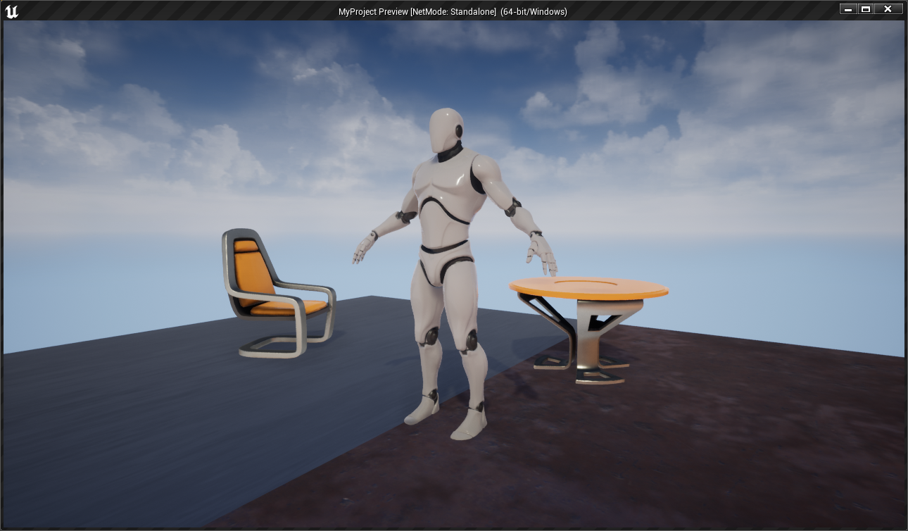
我们要实现的目标
Notes:
先讲目的，如何达到目的。

Slide 11
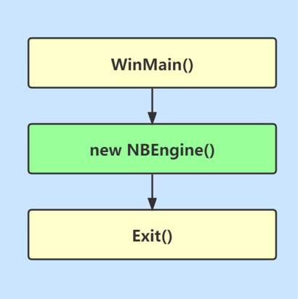
第一步
先起个名字吧
Notes:
1. 万事开头难， 名字也不能乱起，之前作业总结课也说了怎么命名，
有民的Git叫帅帅民， Engine就不能叫 shuaishuaiminEngine 肯定不太好。
互动提问： WinMain 和 Main
2. 注意 WinMain 和 Main

Slide 12
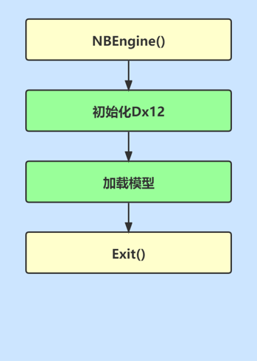
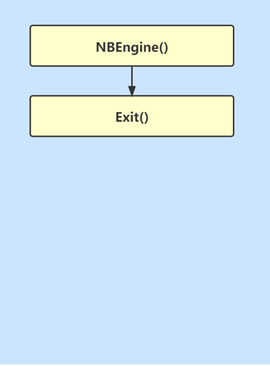
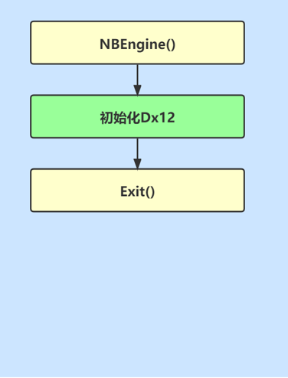
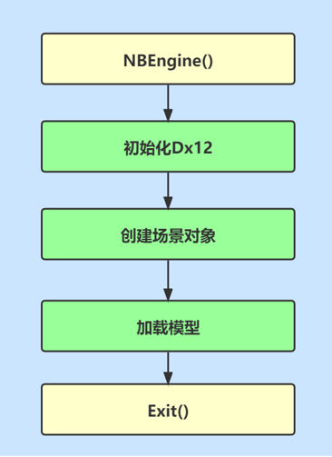
第二步
把上次作业的代码复制粘贴进来
创建一个场景管理类
尝试做上节课的作业，加载模型，创建VB,IB
Notes:
1. 看图说话，第二步一开始该干什么，得先有一个窗口
2. 就可以画了，可以加载模型了，大家现在作业都很超前，模型基本都加载了
3. 互动提问：加载的模型放哪，放Engine里行不行？
4. 使用场景管理

Slide 13
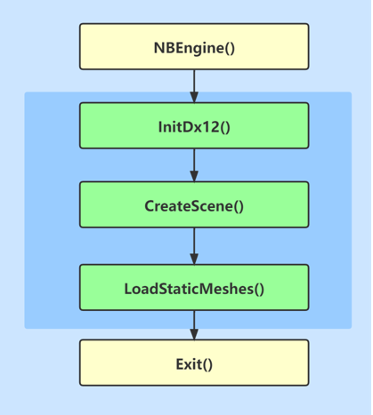
第二步
把上次作业的代码复制粘贴进来
创建一个场景管理类
尝试做上节课的作业，加载模型，创建VB,IB
初始化
Notes:
把上节课的代码先用上，封装一下
这几步放在一起，可以叫做初始化
值得一提：加载模型这一步 暂时放到初始化里，但是通常不放到这里，通常叫做场景Loading
最后再 归纳下 这部分的内容

Slide 14
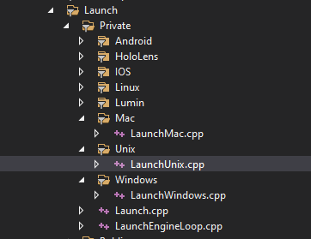
虚幻初始化流程
初始化流程文件：Launch.cpp
按平台不同实现细节：LaunchXXX.cpp
入口函数：GuardedMain
初始化大致经历：EnginePreInit->EngineInit
游戏初始化流程
Notes:
虚幻的入口初始化

Slide 15
再看一眼目标
Notes:
目前有了初始化， 那么下一步 再干什么？ 可以开始画了

Slide 16
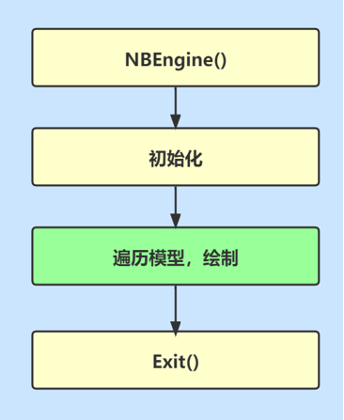
第三步
绘制模型
Notes:
下一步，绘制模型
初始化里 已经把 所有的模型这些 都放到场景里了，现在就可以取模型数据了
咋绘制？上节课讲的东西可以用上了，VB,IB，Shader，pipeline等等
互动提问：这个图现在的流程对不对？有什么问题
绘制就直接到退出了， 绘制应该是一个持续的过程， 从这里延伸出 游戏循环，切下一页

Slide 17
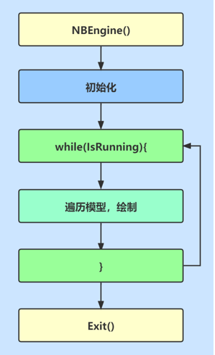
游戏循环
每帧执行一遍循环体的内容
Notes:
1.解释 IsRunning
2.强调 游戏循环的重要性, 60fps每帧都会执行一遍

Slide 18
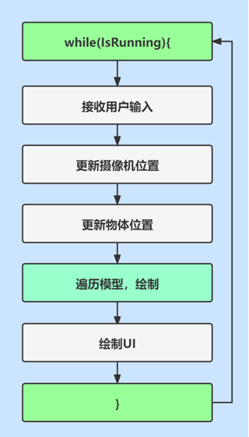
游戏循环
处理用户输入
根据输入更新摄像机、场景对象
更新摄像机、场景对象的空间变换
子系统更新：战斗逻辑、服务器消息、动画、AI…
Notes:
1. 展开循环里的内容， 用 和平精英 举个例子
2. 用户输入放到 放到外面行不行？简单说下

Slide 19
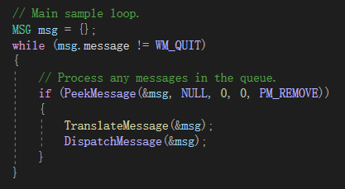
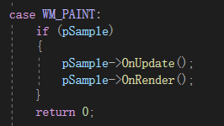
游戏循环实现
HelloTriangle的循环方式
Notes:
1. 简单阐述一下 Windows的消息机制
2. 解释一下 WM_QUIT WM_PAINT
展示一下，每帧发送 WM_PAINT 消息
展示一下，新建的window app，不是每帧发送WM_PAINT
BeginPaint() EndPaint() 调用了之后相当于 windows就认为 WM_PAINT的消息已经处理掉了
Windows是 按需刷新的， 在需要的时候绘制

Slide 20
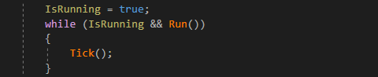
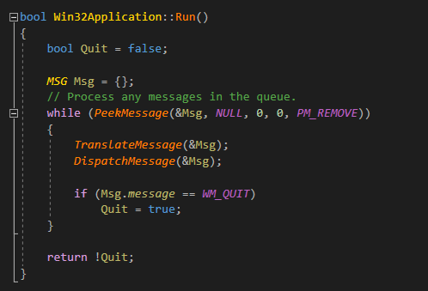
游戏循环实现
HelloTriangle之外的 正常方式
Notes:
上面的循环是基于消息的，但是不好
1. 消息派发的， 消息太多，堆栈不明晰
2. 不好控制
3. 从宏观上讲，循环依赖了消息，没有消息循环就不存在了，这个是不太对的，我们的消息在这里只是为了获得输入用的
1. 方便控制， Run里 while的主要目的 是要获得输入

Slide 21
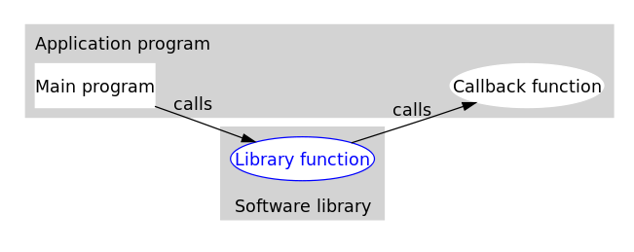
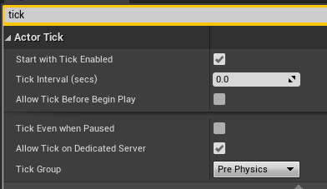
游戏循环方式
基于回调（虚幻AddTickFunction）
注册
执行
基于事件更新(虚幻EventDispatch)
虚幻Actor对于Tick的一些设置
基于回调
Notes:
这块问一下 看知不知道 回调
有一家旅馆提供叫醒服务，但是要求旅客自己决定叫醒的方法。可以是打客房电话，也可以是派服务员去敲门，睡得死怕耽误事的，还可以要求往自己头上浇盆水。这里，“叫醒”这个行为是旅馆提供的，相当于库函数，但是叫醒的方式是由旅客决定并告诉旅馆的，也就是回调函数。而旅客告诉旅馆怎么叫醒自己的动作，也就是把回调函数传入库函数的动作，称为注册回调函数
场景有1w个人 ， 但是未必都在动， 这个时候需要加以控制， 只tick需要 tick的 对象

Slide 22
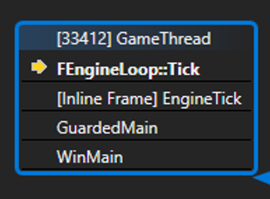
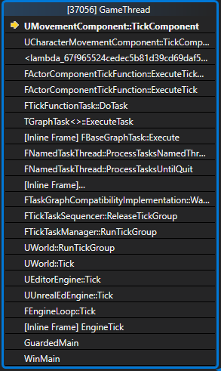
虚幻Game Tick
Tick流程: LaunchEngineLoop-> EngineTick->UWorld::Tick->Level::Tick
WorldTick拆解
Notes:
注意 我们这里说 循环， Update, Tick 都是一个东西。

Slide 23
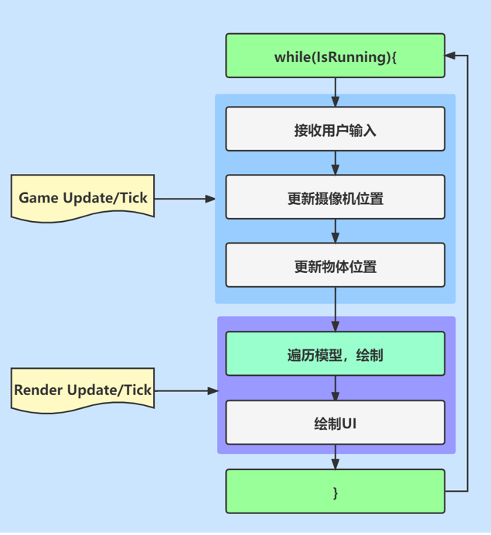
游戏循环
Game Update/Tick
Render Update/Tick

Slide 24
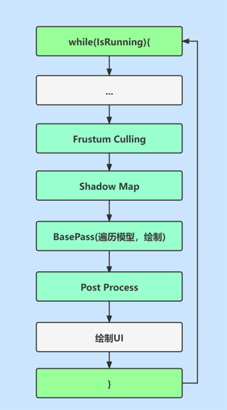
渲染循环
Frustum Culling（视锥剔除）：根据摄像机所捕获的范围进行剔除，由摄像机视角和近远裁剪平面决定
Shadows：绘制阴影 (课程8.ShadowMapping)
BasePass：遍历场景物体，绘制可见物体
后处理: 将渲染结果放在一张贴图上施加进一步效果。(课程9 PostProcess实现Bloom)
Notes:
1. 需要提一下 这是一个 简单的流程， 实际的流程 更复杂
2. 需要说一下 这部分的 主要内容 就是 BasePass这一部分

Slide 25
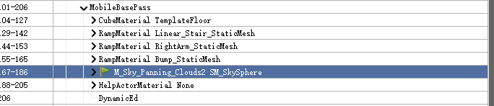
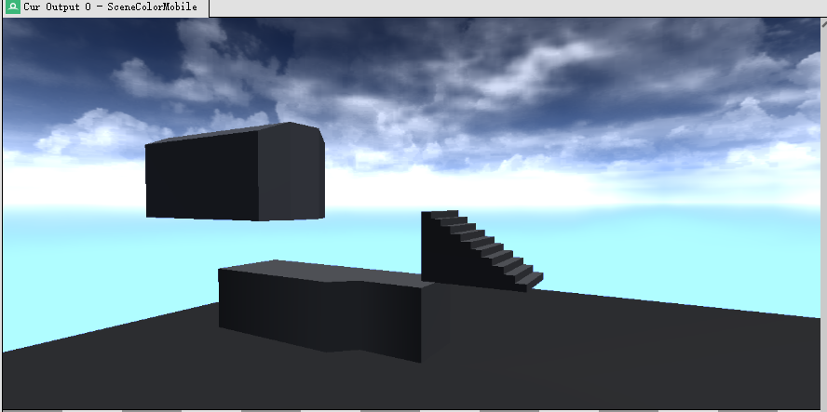
渲染循环实现举例
BasePass：
获取Scene中的Object组遍历绘制
调用绘制API，指定所使用的材质和材质实例
设置VertexBuffer和IndexBuffer
设置WVP(WorldViewProjection)矩阵，便于在VertexShader中计算MVP变换
提交绘制命令
RenderDoc截取示例

Slide 26
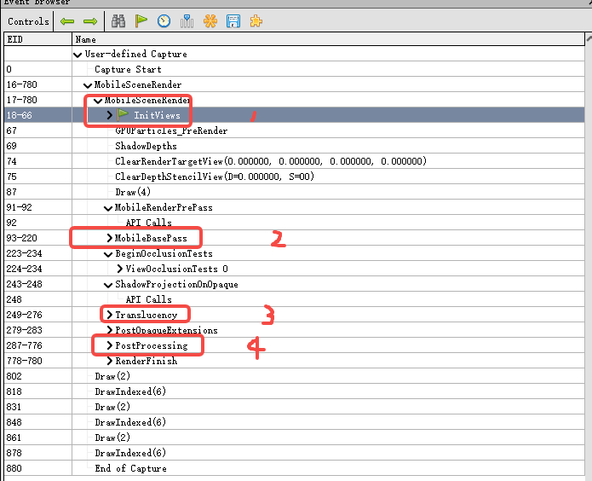
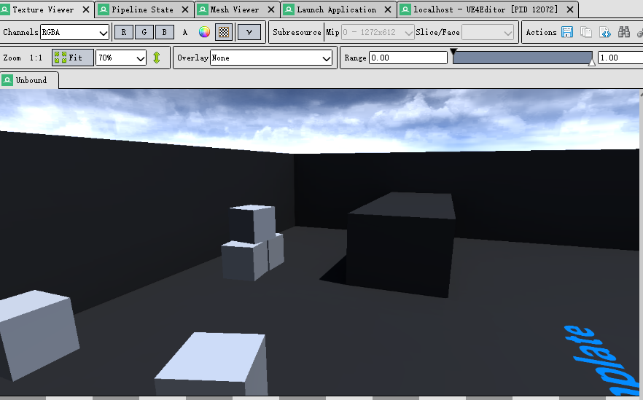
虚幻渲染流程
参考移动端的渲染：FMobileSceneRenderer::Render
绘制流程比较复杂，通常用RenderDoc截取一帧来分析绘制流程
InitViews: 查找可见性数据集，准备渲染对象进行渲染
MobileBasePass: 绘制场景中的可见对象
Translucency: 绘制半透明物体
PostProcessing: 后处理流程
Notes:
RenderTarget: 3d渲染到的一个中间存储缓冲区，可被操控
Translucency:[trænsˈlusənsi]

Slide 27
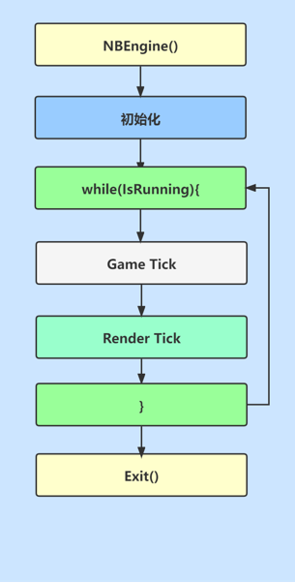
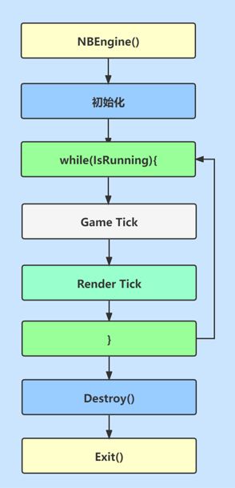
终止
终止循环，释放子系统资源
Notes:
1. 先提一下 前置的这些流程，再提终止
2. 释放内容， 清理场景的Actor对象， 释放dx12创建的资源等

Slide 28
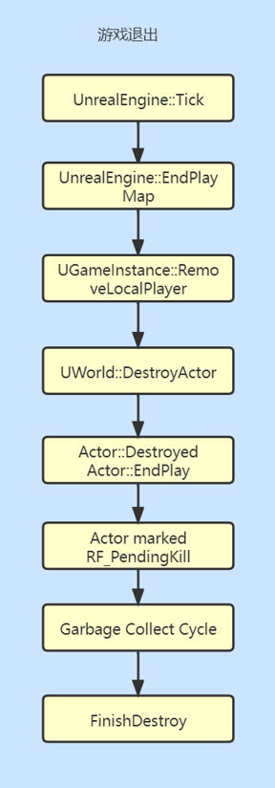
虚幻终止流程举例
虚幻游戏退出Actor销毁示例

Slide 29
小结：
Notes:
这里需要预告一下， 下面部分有难度，但是重点在上一部分，作业也是上一部分，但是下一部分也很重要 ，要集中注意力
1. 总结下流程
2. 跟App对比下， 比如微信。 可以提问， 对比一下。

Slide 30
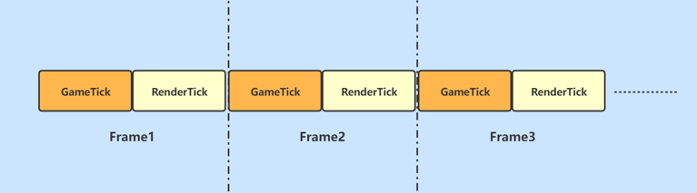
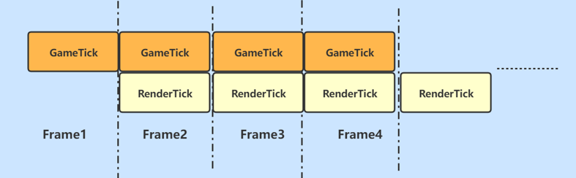
讨论
目前的样子
只保留 Game和Render部分，展开成一帧一帧
有没有更好的方式？
把Render放到另一个线程
Notes:
1. 在 展开成一帧一帧这里 停一下， 跟大家看看这里的问题
a. Game走完了， RenderTick直接用数据就好了，其实此时Game可以去做别的，等待时机是在浪费资源
b. Render 本质 其实是在调用绘制api跟显卡打交道， 这个本身比较耗时， 图形API的调用会带来卡顿，游戏运行不流畅。
2. 在 Render放到 另一个线程这里 阐述一下 跟上面对比的区别， 说明刚才的问题 在多线程的情况下就没有了。
提高CPU利用率，减轻图形API调用带来的卡顿，使游戏运行更流畅
3. 然后 再展开 第三主线程 和渲染线程部分， 来跟大家说明 怎么实现一个 渲染线程。

Slide 31
第三部分
主线程 和 渲染线程

Slide 32
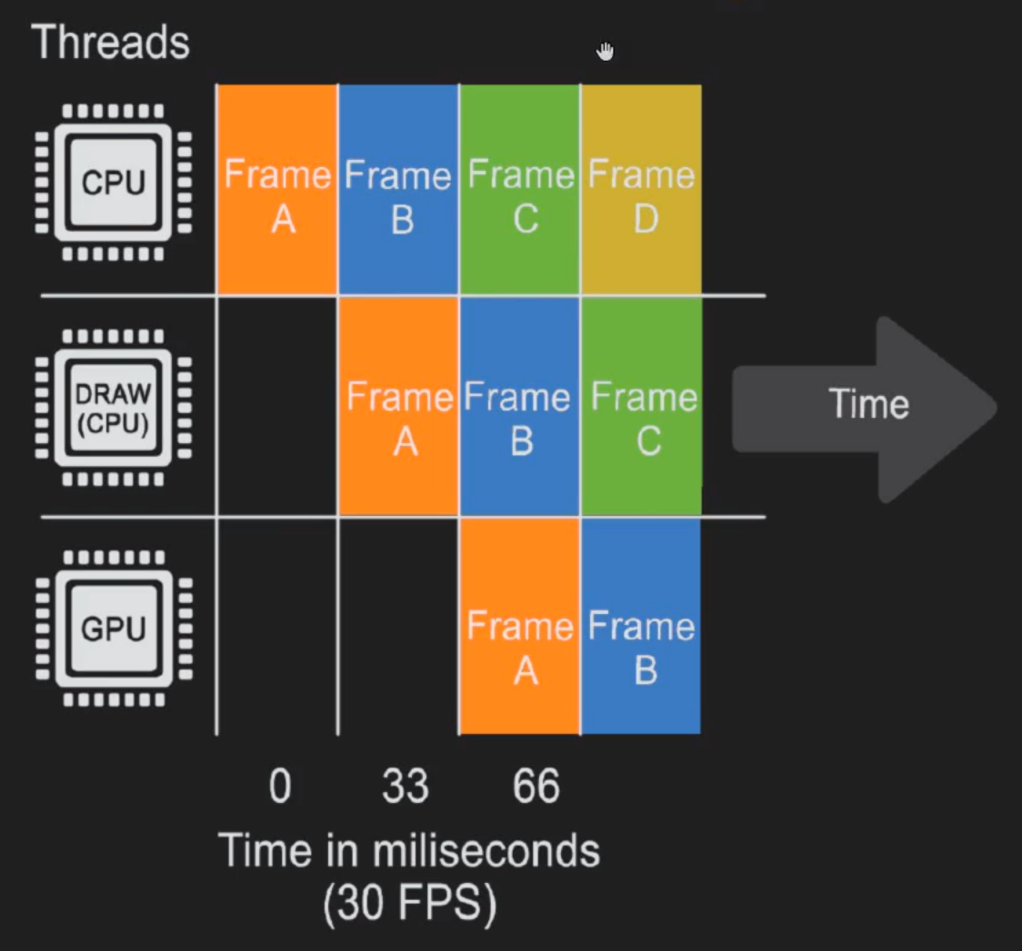
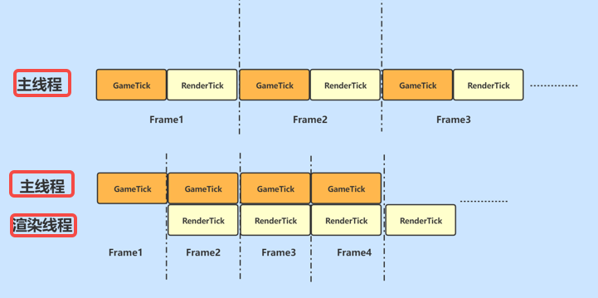
先强化几个概念
之前的 主线程、GameTick、RenderTick
现在的 主线程与Render线程
Game线程与Render线程同步
Render线程与GPU同步
Notes:
1. 第一部分的单线程我们又常叫主线程，Game循环和Render循环都是跑在主线程里的。
2. 再延申到 Game线程和Render线程 ->因为现在已经有一个 主线程了，所以只需要创建一个 渲染线程就可以了

Slide 33
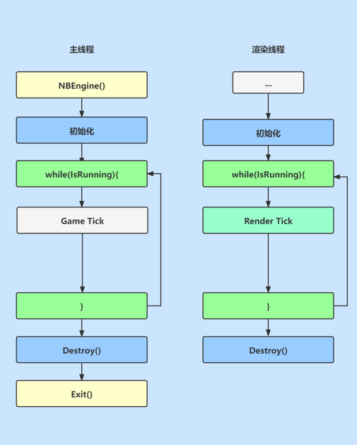

大概是这样？
Notes:
总感觉缺了点啥：
1. 知道要也要有初始化，可是要初始化一些啥？
2. 哪些逻辑 才是应该 放到 Render线程里呢？
3. 前一章节讲了 RenderTick会用到 GameTick里的数据， 那么这些数据怎么传到RenderTick中？
带着这些问题， 我们下面一点一点把 右边的图 补充完整

Slide 34
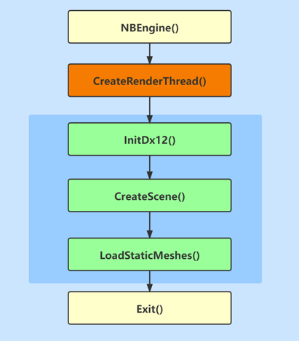

首先，得创建个渲染线程!
概念自行回顾：
线程、进程
线程创建和启动( join/detach/….)
互斥锁、信号量(死锁/wait/notify/..)
线程创建在哪？
展开之前的初始化，加入渲染线程的创建并启动
Notes:
1. 自行回顾概念部分 要跟同学们有互动，交流，但不对其中的概念做系统的讲解，属于预习或课下自行掌握部分
互斥锁 资源竞争， 如果有提问可以举个打印机的例子
wait(lock, bStopWaiting) <-> while(!bStopWaiting) { wait(lock) }
可线程间可以通过共享的整形进行同步
信号量/条件变量：与互斥锁不同，条件变量是用来等待而不是用来上锁的。条件变量用来自动阻塞一个线程，直 到某特殊情况发生为止。通常条件变量和互斥锁同时使用。 False 一直等待。
2. 这需要大概讲讲 CreateRenderThread为啥放到最前面

Slide 35
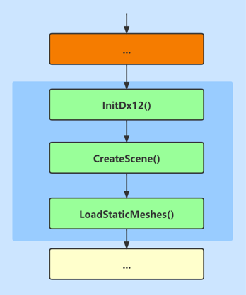
第二步：初始化
明确哪些在主线程初始化，哪些在渲染线程初始化
看一下D3D12HelloTriangle里的代码
Notes:
1. 针对着 上一张这个图 来阐述， 绿色的 部分

Slide 36
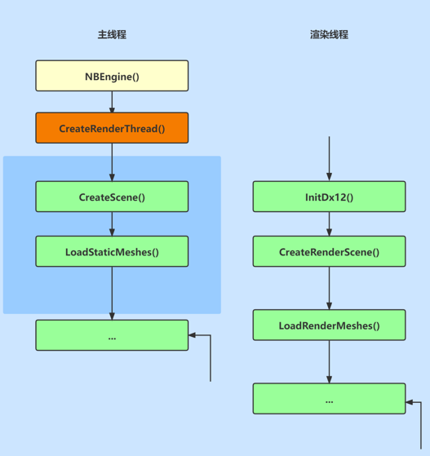
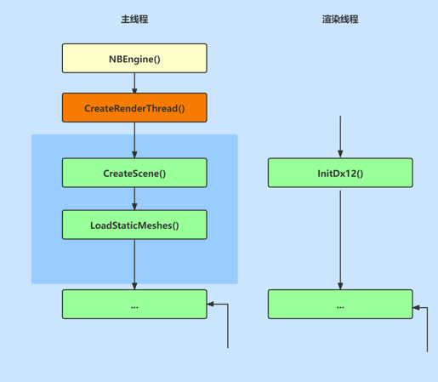

初始化些什么内容？
进一步明确:
Game: 模型数据，Game 场景管理, Camera 改变
Render: Dx12相关绘制Api对象
问题：在Game中做的LoadStaticMesh数据, 在渲染线程中直接拿来用合适吗？
解决方法：声明各自的对象
模型数据(MeshData) <-> 渲染线程模型数据(MeshRenderResource)
Game场景管理(Scene) <->渲染场景管理
(RenderScene)
Notes:
问题：
LoadStaticMeshes在 Game线程做了， 可是绘制是在渲染线程，直接拿来用行不行？
同一份Mesh数据 Game线程和渲染线程会用， 那谁先用谁后用？ 怎么办？
粗暴解决：
互动一下， 粗暴点， 谁用的时候 加个锁呗
但是不好 a. 循环中数据变化很快，频繁加锁解锁影响效率， 而且系统设计的会比较复杂，未来引擎的模块越多，设计会越难
b. 因为渲染对Game数据是有依赖关系的，如果加锁等待的化， 其实跟 单线程的逻辑差不多了，设计多线程的意义就不存在了。
c. 需要明确， Render线程创建的对象， 是直接给显存用的 属于显存资源； Game创建的是 Game线程的内存对象 磁盘->内存
再提个问题：
LoadStaticMesh直接放在渲染行不行？ 其实 不行 加载 逻辑 大部分是在 Game线程做的
2. 解决方法：各自 声明各自的对象
3. 看一下 最终的 初始化图

Slide 37
第三步：关于创建
再来看一下上一步， 继续查找问题
Mesh数据与RenderMesh该怎么创建
RenderMesh的创建要依赖Mesh
Mesh数据 传到 Render线程，创建RenderMesh
Notes:
1. 我们已经知道 需要 要为 Game和 Render创建各自的对象， 针对 Mesh这一块, RenderMesh的对象 我们该怎么创建？
通过 Game里 读进来的模型数据， 一次性创建 两份吗？ 有变化的时候 也 同时改两份？ 不可取。
首先 我们很容易想到： RenderMesh的创建 需要依赖 Game中的 Mesh数据， 因此需要想个办法 把Mesh数据 传到 Render线程，然后在Render线程创建 RenderMesh

Slide 38
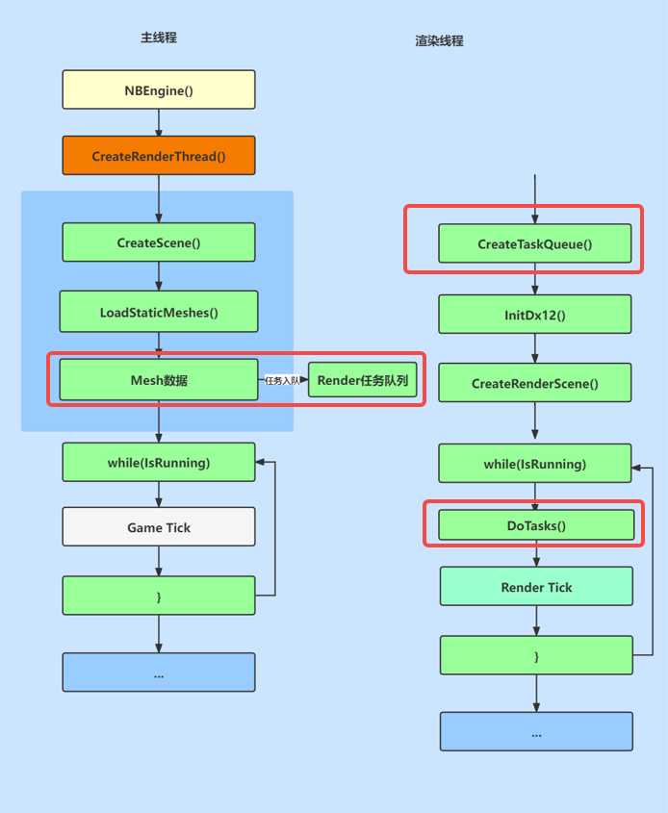
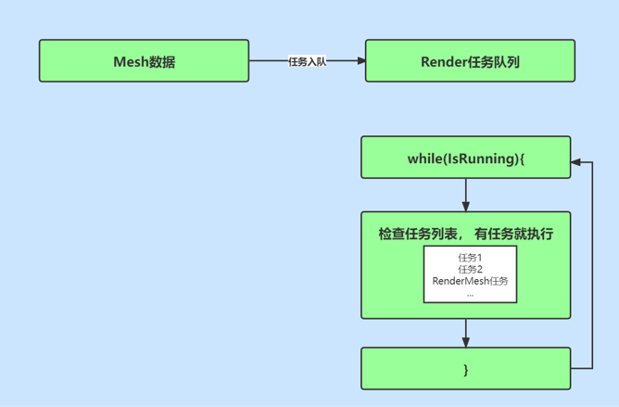
第四步：怎么传递数据？
怎么传递Mesh数据？
熟悉的 生产者->消费者模式来了！(设计模式的课程)
数据同步-> 创建渲染线程任务
任务的执行要放到Render循环中
要在RenderTick之前
并不是只有初始化才能创建任务，GameTick中也会
跟上一步合并一下
Notes:
这里需要提一句， GameTick中也会创建任务， 比如更新位置
1.引出线程任务
2. 跟上一步 合并完之后 需要解释一下 ： a.创建的 RenderMesh不再 在 Scene中管理，而是在 RenderScene
b. RenderTick里 绘制遍历的 不再是 之前的Scene, 而是 RenderScene

Slide 39
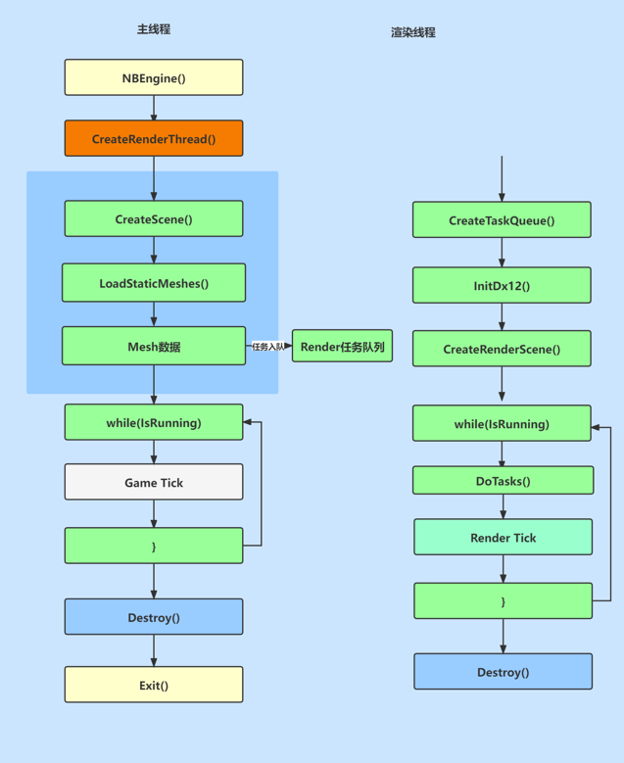

当前目标达成情况
经过上面步骤，基本我们可以通过多线程把场景物体画出来了。
但是。。
Notes:
但是 ： 线程跟线程之间 的同步问题怎么办？ 引出 线程之间的同步问题

Slide 40
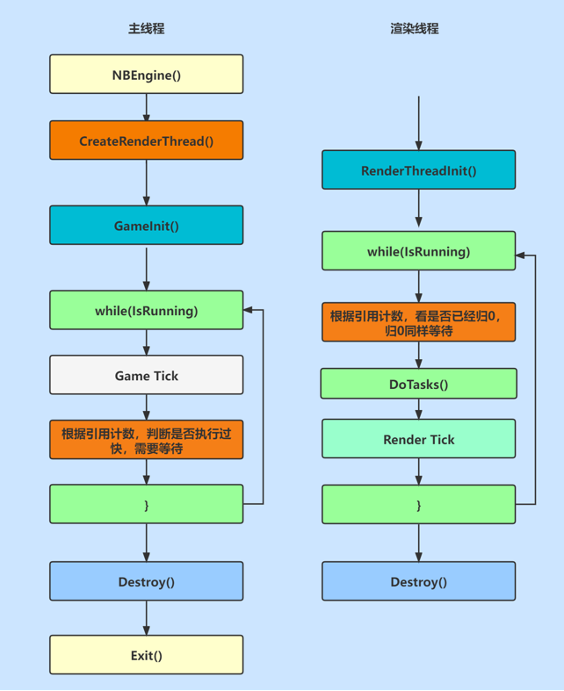
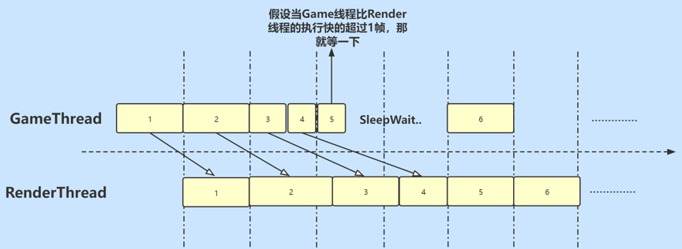
线程之间的同步问题
如图
如何同步？（切到代码，只讲同步的这几个函数）
继续改造我们的图
Notes:
初始化 缩起来
同步这块 再想想 用其他图替代

Slide 41
小结
Notes:
再通过一个图加强一下印象

Slide 42
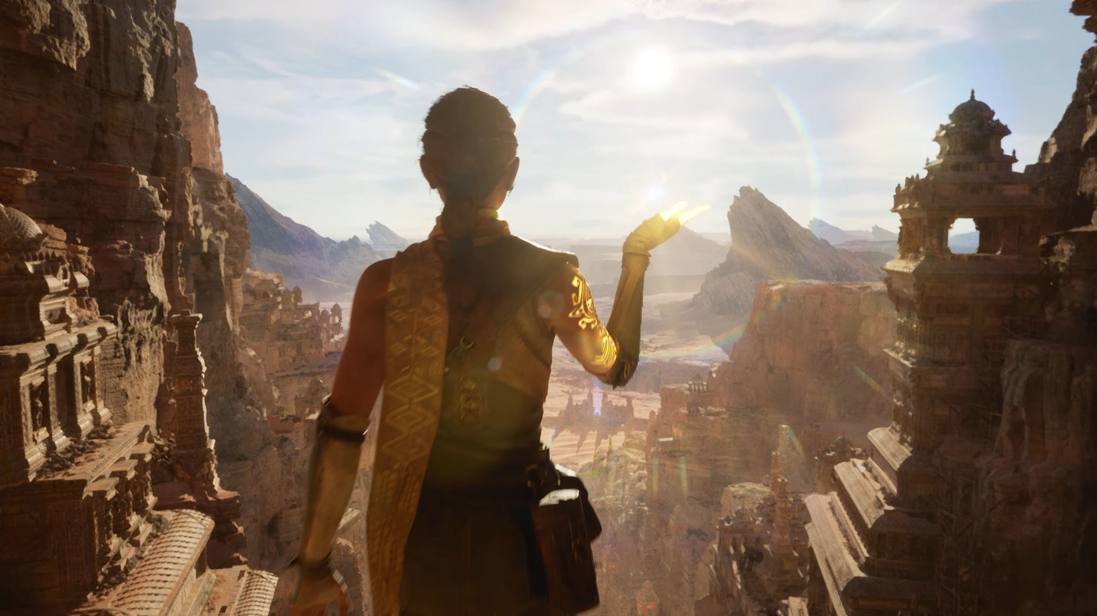
虚幻游戏与渲染线程同步
快完了 胜利的曙光！
理解TaskGraph ：虚幻里的任务系统
虚幻主线程与渲染线程同步
ENQUEUE_RENDER_COMMAND

Slide 43
虚幻游戏线程和渲染线程常见变量
Game线程
Render线程
UWorld
UPrimitiveComponent: 可渲染的任意资源基础类
…
FScene
FPrimitiveSceneProxy: UPrimitiveComponent 的渲染器版本，为渲染线程映射 UPrimitiveComponent 状态
…
虚幻图形编程概览

Slide 44
作业：
B：
实现引擎框架，建立主循环, 绘制多个模型。
将启动、循环、结束、资产管理、场景等抽象为引擎内部功能。
A：
添加第三方数学库，数学库 glm。
分离Engine和Game为两个项目，并具有正确依赖关系, Engine向Game提供业务逻辑框架。
实现入口和窗口创建的平台无关性封装。
S：
创建一个渲染线程，实现游戏逻辑和渲染逻辑分离。
Notes:
回顾作业 需要 将 B的基础作业 描述的清楚一些。

Slide 45
再唠点2块钱的~
入口封装无关性？
GameApp的作用？是否需要封装？
资源, 资源引用，资源创建，资源设置, 场景对象？
Notes:
1. 课程2也有类似的作业要求，对入口封装无关性是否理解，可以怎么封装？
2. GameApp的作用，是否需要封装？封装可以，是不是会嵌套层数过多，更复杂，不封装该怎么做？
是不是可以先理解哪些应该要封装，区分引擎部分的和游戏部分的。
3.

